Slide 1
Resolución semillas gobierno boric
Lucía Sepúlveda Ruiz
18 abril 2024
Chile Mejor sin TLC
RAP-Chile

Slide 2
RESOLUCIÓN EXENTA (no va a contraloría)
Se usó figura legal de RESOLUCION (162/9/04/2024), igual como se autorizó el ingreso de transgénicos con la Resolución 1523/2021. No es ley.
Entra en vigor
en 30 días

Slide 3
Que es una resolución
Mandato escrito emanado de los jefes de servicios públicos en el ámbito de su competencia, con el objeto de velar por el buen funcionamiento de los mismos.

Slide 4
Reconoce la S.T. y “Regula” los Intercambios de semillas y cantidad S. Nadie se atrevió a tanto !!!

Slide 5
Lista oficial (voluntaria) de guardadoras con datos completos. a disposición de inia, Bayer Monsanto y otros.

Slide 6
Pasos precedentes
¿Control de Identidad preventivo de semillas y guardadores ?
Camino a la UPOV 91 de privatización de la semilla
Ratificación del TPP11
Firma del Tratado con la UE
Camino a la supervigilancia de las semillas
Plan nacional de resguardo de Semillas
Razas para la Seguridad y Soberanía Alimentaria
Supervigilando procedimientos y certificaciones
Plan de INDAP de recolección de semillas via TAS
Programa de Transición a la Agroecología
Fuerte denuncia sobre rol actual de INIA hecha por huerteras, guardadoras y cocineras a findes de 2023
llamando atención “objetivo real” es “abastecer bancos internacionales germoplasma”
Vía INIA que lucraría con ello
Gestionado por INIA y ODEPA 🤦🏻‍♀️
Gobierno designa sorpresivamente a ODEPA como implementador de esto y no al INIA…
Se cubre las espaldas?
Pero odepa e INIA TRABAJAN JUNTOS.

Slide 7
Fundamentos y citas
Se basan en Tratado TIRFA de FAO y Agenda 2030 de ONU para el desarrollo sostenible
Ley Marco de Cambio Climático
En Declaración de Derechos de Campesinas (2018)
En Plan Nacional de Soberanía para la Seguridad Alimentaria
Convenio Diversidad Biológica
Mesa público privada sobre Recursos genéticos 2014-2018, y trabajo de ODEPA según el cual hay 302 guardadoras, y habría una lista de 2058 variedades tradicionales de 385 especies, en manos de estas guardadoras.
Recordamos: Seminario en FAO en enero de 2019 sobre Comercialización de Semilla Tradicional certificada organizado por ODEPA.

Slide 8
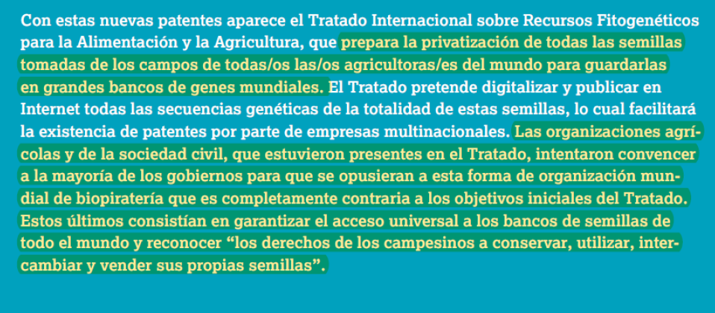
tirfa TRATADO FAO FIRMADO EN 2016 EN CONTEXTO TPP
Fuente: folleto Vía Campesina analizado en
Documento El INIA y su Negocio con las semillas de org sociales y huerteras, 2023.

Slide 9
Agenda 2030
Objetivo 2. HAMBRE CERO PONER FIN AL HAMBRE, LOGRAR LA SEGURIDAD ALIMENTARIA Y LA MEJORA DE LA NUTRICIÓN Y PROMOVER LA AGRICULTURA SOSTENIBLE
2.a Aumentar las inversiones, incluso mediante una mayor cooperación internacional, en la infraestructura rural, la investigación agrícola y los servicios de extensión, el desarrollo tecnológico y los bancos de genes de plantas y ganado a fin de mejorar la capacidad de producción agrícola en los países en desarrollo….

Slide 10
Declaración Derechos Campesinos (ONU 2018)
Artículo 19: Derecho a las semillas
Los campesinos y otras personas que trabajan en las zonas rurales tienen derecho a las semillas de conformidad con el artículo 28 de la presente Declaración. Este derecho engloba:
El derecho a proteger los conocimientos tradicionales relativos a los recursos fitogenéticos para la alimentación y la agricultura;
El derecho a participar equitativamente en el reparto de los beneficios derivados de la utilización de los recursos fitogenéticos para la alimentación y la agricultura;
El derecho a participar en la toma de decisiones sobre las cuestiones relativas a la conservación y el uso sostenible de los recursos fitogenéticos para la alimentación y la agricultura;
El derecho a conservar, utilizar, intercambiar y vender las semillas o el material de multiplicación que hayan conservado después de la cosecha.
Los campesinos y otras personas que trabajan en las zonas rurales tienen derecho a mantener, controlar, proteger y desarrollar sus propias semillas y conocimientos tradicionales.
Los Estados adoptarán medidas para respetar, proteger y hacer efectivo el derecho a las semillas de los campesinos y de otras personas que trabajan en las zonas rurales.
Los Estados velarán por que los campesinos dispongan de semillas de calidad y en cantidad suficientes, en el momento más adecuado para la siembra y a un precio asequible.
Los Estados reconocerán los derechos de los campesinos a utilizar sus propias semillas u otras semillas locales que elijan, y a decidir las variedades a especies que deseen cultivar.
Los Estados adoptarán medidas apropiadas para apoyar los sistemas de semillas campesinas y promoverán el uso de semillas campesinas y la agrobiodiversidad.
Los Estados adoptarán medidas apropiadas para que la investigación y el desarrollo agrícola incorporen las necesidades de los campesinos y otras personas que trabajan en las zonas rurales y para que estos participen activamente en la determinación de las prioridades en materia de investigación y desarrollo y en su realización, teniendo en cuenta su experiencia, y aumentarán la inversión en la investigación y el desarrollo de semillas y cultivos huérfanos que respondan a las necesidades de los campesinos y de otras personas que trabajan en las zonas rurales.
Los Estados velarán por que las políticas relativas a las semillas, las leyes de protección de las variedades vegetales y otras leyes de propiedad intelectual, los sistemas de certificación y las leyes de comercialización de semillas respeten y tengan en cuenta los derechos, las necesidades y las realidades de los campesinos y de otras personas que trabajan en las zonas rurales.

Slide 11
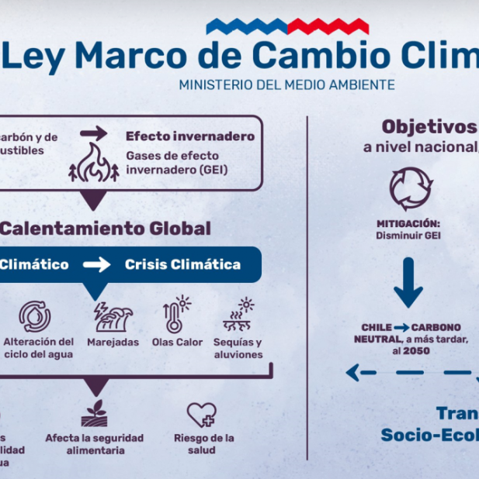
Ley marco de cambio climático
En el Artículo 3° , letra t Definiciones de acciones para abordar desafíos como la seguridad alimentaria (entre otros).
t) Soluciones basadas en la naturaleza: acciones para proteger, gestionar de manera sostenible y restaurar ecosistemas naturales o modificados que abordan desafíos de la sociedad como el cambio climático, la seguridad alimentaria e hídrica o el riesgo de desastres, de manera eficaz y adaptativa, al mismo tiempo que proporcionan beneficios para el desarrollo sustentable y la biodiversidad.
Participación Ciudadana en las acciones definidas.
Artículo 27.- Sistema Nacional de Acceso a la Información y Participación Ciudadana sobre Cambio Climático. Se desarrollará un único Sistema Nacional de Acceso a la Información y Participación Ciudadana sobre Cambio Climático que será administrado y coordinado por el Ministerio del Medio Ambiente, con apoyo del Ministerio de Ciencia, Tecnología, Conocimiento e Innovación y demás órganos de la Administración del Estado competentes….y promoverá y facilitará la participación ciudadana en la elaboración, actualización y seguimiento de los instrumentos de gestión del cambio climático. El sistema deberá propender a emplear un lenguaje comprensible.
Artículo 34 Participación Ciudadana en la gestión del Cambio Climático. Toda persona o agrupación de personas tendrá derecho a participar, de manera informada, en la elaboración, revisión y actualización de los instrumentos de gestión del cambio climático, mediante los mecanismos previstos para ello en la ley. La participación ciudadana deberá permitir el acceso oportuno y por medios apropiados a la información necesaria para un efectivo ejercicio de este derecho. Asimismo, considerará la oportunidad y mecanismos para formular observaciones y obtener respuesta fundada de ellas, considerando criterios de viabilidad legal, pertinencia técnica y oportunidad; sin perjuicio de los estándares propios de los procesos de consulta indígena que deban llevarse a cabo, cuando corresponda. Los órganos referidos en el Título IV deberán facilitar siempre las instancias de participación ciudadana, en el marco de sus competencias y atribuciones. Lo anterior, de manera abierta e inclusiva, teniendo especial consideración con los sectores y comunidades vulnerables, aplicando un enfoque multicultural y de género.

Slide 12
reacciones
Anamuri emitió declaración rechazando la resolución que va contra los derechos de campesinos e indígenas y señalando que omite el punto relativo al derecho de las guardadoras a comercializar su semilla, que esa organización apoyó en su momento en la Mesa.
Rechazo y alarma en organizaciones ligadas a la agroecología o colectivos de guardadores y huerteros independientes. Y también de comunidades indígenas como por ejemplo cdades. del pueblo mapuche y atacameño. Hay vulneración de derecho, al intercambio (“permiso limitado”) y al libre uso.
Perspectivas según lectura inicial:
La protección para el gobierno es sinónimo de registro, de privatización. TIRFA designa al Estado como beneficiario de la entrega de recursos fitogenéticos, entonces sería INIA u ODEPA…en ningún caso los campesinos. Habrá mucha propaganda para que se unan a Lista de Guardadoras.
Todo apunta a restringir el libre uso e intercambio de la semilla, para presionar en dirección de la certificación lo que implica entrar en el sistema de propiedad intelectual pues la certificación la otorga el SAG y el reconocimiento de una semillla tradicional como tal , lo haría ODEPA. Se fortalece el monopolio de la semilla por parte de ANPROS, es decir INIA, y las semilleras Bayer Monsanto, Corteva, Syngenta, etc.

Slide 13
ANPROS= EMPRESAS PRODUCTORAS DE SEMILLAS en mesa publico privada que discutió la resolución
Directorio actual:
Presidente J.Ignacio Salazar de Bayer/Monsanto,
Vices R. Gironés de Piga Seeds y
Cristina Alucena de Hytech Chile,
Tesorero de CORTEVA,
Directores de Syngenta, Teuber, Tuniche, Uwafen, Baer, Schindler.
Comité Fitomejoramiento: INIA; UC, Tuniche, Mansur, BioFrutales, PintoPiga, Comité del Sur, Semillas Sek, Semillas Baer, SG200, Hytech, SG2000, Agroas, Saprosem.

Slide 14
Propuestas?
Resistencia …..Información y discusión con redes semilleras
Fortalecimiento organizaciones, redes y colectivos independientes y autónomos
Medidas de precaución en los Trafkintu,
Fortalecimiento mercados locales
Boicot a la Lista y a proyectos sobre semilla tradicional con ODEPA, INIA, PRODESAL, Universidades (quinoa)….
Solicitudes de información por transparencia a ministerios exigiendo explicación sobre las fases de participación ciudadana, que claramente no existieron …
LLUVIA DE IDEAS!!!

